Slide 1



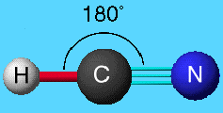

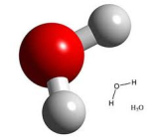

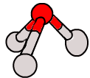
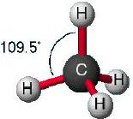
מספר האטומים במולקולה | מספר קשרים (אורביטלים קושרים) | זוגות אלקטרונים לא קושרים על האטום המרכזי | צורת המולקולה | נוסחת מבנה | מודל | קוטביות המולקולה
 |  |  |  |  |  | כאשר כל האטומים הקשורים לאטום המרכזי זהים | כאשר האטומים הנ"ל אינם זהים
2 | 1 | אין אטום מרכזי | קווית | O=O H-Cl |  | אין אטום מרכזי 2 האטומים זהים לא קוטבית | אין אטום מרכזי 2 האטומים שונים קוטבית
3 (אטום מרכזי + 2 אטומים נוספים) | 2 | אין | קווית | O=C=O |  | לא קוטבית | קוטבית
3 | 2 | יש | זוויתית | H-O-H |  | קוטבית תמיד
4 (אטום מרכזי + 3 אטומים קשורים) | 3 | אין | משולש מישורי | BF₃ BFCl₂ |  | לא קוטבית | קוטבית
4 | 3 | יש | פירמידה משולשת | ₃ NH PHCl₂ |  | קוטבית תמיד
5 (אטום מרכזי + 4 אטומים קשורים) | 4 | אין | טטרהדר | CH₄ CH₃Br |  | לא קוטבית | קוטבית

